Slide 1
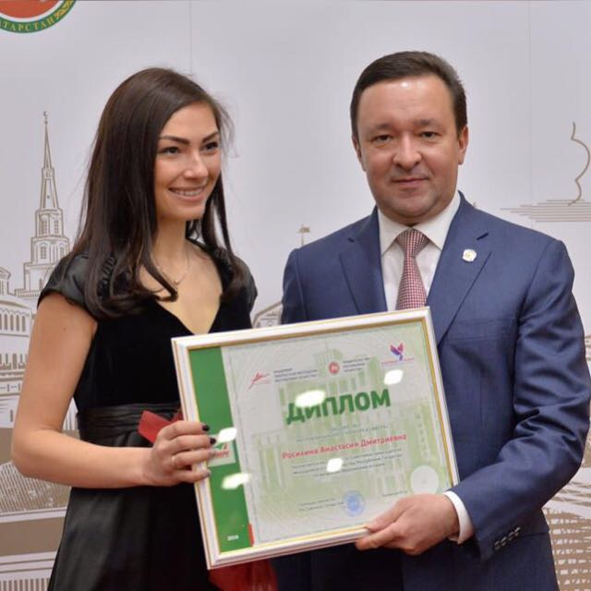
Росихина Анастасия Дмитриевна
Учитель английского языка I кв.категории
Советник председателя Молодежного правительства РТ по вопросам образования и науки

Slide 2
рекомендации по участию в образовательных конкурсах программах
основные педагогические компетенции учителя 21 века
Коуч сессия

Slide 4
Старший учитель

Slide 5
Учитель-мастер

Slide 6
Учитель-наставник

Slide 7
Учитель-эксперт

Slide 12
Педагогические компетенции

Slide 13
компетентный
практик
инновационный
активный
гражданин
педагог
ответственный
лидер
наставник
успешный

Slide 14
5 педагогических компетенций:
Компетентный педагог
Активный гражданин
Успешный лидер
Инновационный практик
Ответственный наставник

Slide 16
Контакты
8 9178 85 87 85
Stasya0601@mail.ru
stasya0601

Slide 17
СПАСИБО ЗА ВНИМАНИЕ!

